Slide 1
AJAX
LABORATORIO DE COMPUTACIÓN III UTN-FRA

Slide 2
AJAX
AJAX, acrónimo de Asynchronous JavaScript And XML (JavaScript asíncrono y XML), es una técnica de desarrollo web para crear aplicaciones interactivas o RIA (Rich Internet Applications). Estas aplicaciones se ejecutan en el cliente, es decir, en el navegador de los usuarios mientras se mantiene la comunicación asíncrona con el servidor en segundo plano. De esta forma es posible realizar cambios sobre las páginas sin necesidad de recargarlas, mejorando la interactividad, velocidad y usabilidad en las aplicaciones.

Slide 3
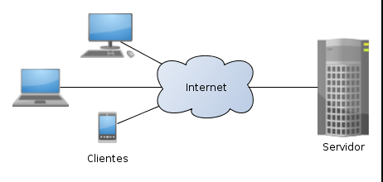
Arquitectura cliente-servidor
La arquitectura cliente-servidor es un modelo de diseño de software en el que las tareas se reparten entre los proveedores de recursos o servicios, llamados servidores, y los demandantes, llamados clientes. Un cliente realiza peticiones a otro programa, el servidor, quien le da respuesta.

Slide 4
HTTP
El http es un lenguaje que media entre las peticiones del cliente y las respuestas del servidor en la Internet, para permitir una comunicación fluida y en un mismo “lenguaje”. Este protocolo establece las pautas a seguir, los métodos de petición (llamados “verbos”) y cuenta con cierta flexibilidad para incorporar nuevas peticiones y funcionalidades, en especial a medida que se avanza en sus versiones.

Slide 5
HTTP - Mensajes
Las peticiones y respuestas HTTP, comparten una estructura similar, compuesta de:
Una línea de inicio ('start-line' en inglés) describiendo la petición a ser implementada, o su estado, sea de éxito o fracaso. Esta línea de comienzo, es siempre una única línea.
Un grupo opcional de cabeceras HTTP, indicando la petición o describiendo el cuerpo ('body' en inglés) que se incluye en el mensaje.
Una línea vacía ('empty-line' en inglés) indicando toda la meta-información ha sido enviada.
Un campo de cuerpo de mensaje opcional ('body' en inglés) que lleva los datos asociados con la petición (como contenido de un formulario HTML), o los archivos o documentos asociados a una respuesta (como una página HTML, o un archivo de audio, vídeo ... ) . La presencia del cuerpo y su tamaño es indicada en la línea de inicio y las cabeceras HTTP.
La línea de inicio y las cabeceras HTTP, del mensaje, son conocidas como la cabeza de la peticiones, mientras que su contenido en datos se conoce como el cuerpo del mensaje.

Slide 6
HTTP - Verbos
HTTP define un conjunto de métodos de petición para indicar la acción que se desea realizar para un recurso determinado. Aunque estos también pueden ser sustantivos, estos métodos de solicitud a veces son llamados HTTP verbs. Cada uno de ellos implementan una semántica diferente, pero algunas características similares son compartidas por un grupo de ellos

Slide 7
HTTP - Verbos
GET:El método GET solicita una representación de un recurso específico. Las peticiones que usan el método GET sólo deben recuperar datos.
HEAD:El método HEAD pide una respuesta idéntica a la de una petición GET, pero sin el cuerpo de la respuesta.
POST:El método POST se utiliza para enviar una entidad a un recurso en específico, causando a menudo un cambio en el estado o efectos secundarios en el servidor.
PUT:El modo PUT reemplaza todas las representaciones actuales del recurso de destino con la carga útil de la petición.
DELETE:El método DELETE borra un recurso en específico.
CONNECT:El método CONNECT establece un túnel hacia el servidor identificado por el recurso.
OPTIONS:El método OPTIONS es utilizado para describir las opciones de comunicación para el recurso de destino.
TRACE:El método TRACE realiza una prueba de bucle de retorno de mensaje a lo largo de la ruta al recurso de destino.
PATCH:El método PATCH es utilizado para aplicar modificaciones parciales a un recurso.

Slide 8
HTTP - Codigos de estado
Los códigos de estado de respuesta HTTP indican si se ha completado satisfactoriamente una solicitud HTTP específica. Las respuestas se agrupan en cinco clases: respuestas informativas(100), respuestas satisfactorias(200), redirecciones(300), errores de los clientes(400) y errores de los servidores(500).

Slide 9
XMLHttpRequest
Es un objeto JavaScript que fue diseñado por Microsoft y adoptado por Mozilla, Apple y Google. Actualmente es un estándar de la W3C. Proporciona una forma fácil de obtener información de una URL sin tener que recargar la página completa. Una página web puede actualizar sólo una parte de la página sin interrumpir lo que el usuario está haciendo. XMLHttpRequest es ampliamente usado en la programación AJAX.

Slide 10
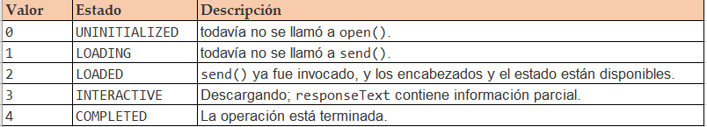
XMLHttpRequest - readyState
El readyState nos indica el estado de la petición. Puede tomar alguno de los siguientes valores:

Slide 11
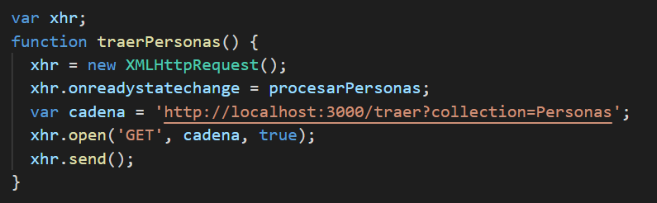
XMLHttpRequest - onreadystatechange
Es una función del objeto JavaScript que se llama cuando el atributo readyState cambia. El callback se llama desde la interfaz del usuario.

Slide 12
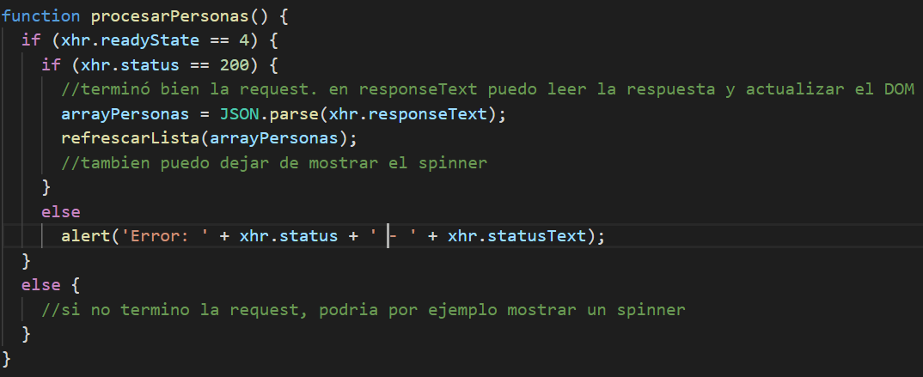
XMLHttpRequest - onreadystatechange
La función callback deberá analizar si la petición terminó con éxito y realizar las tareas que correspondan

Slide 13
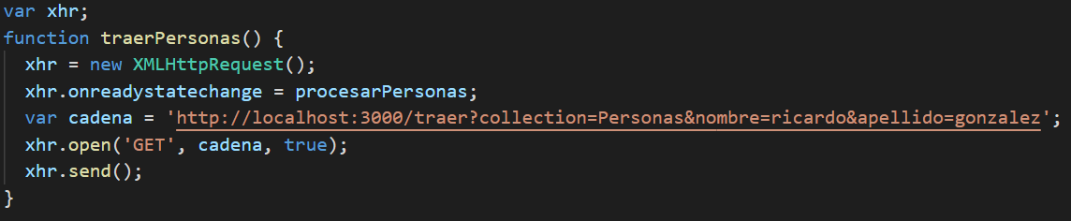
XMLHttpRequest - GET

Slide 14
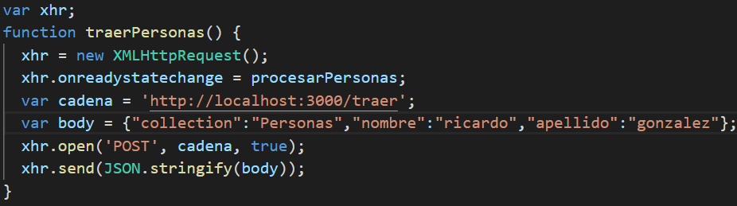
XMLHttpRequest - POST

Slide 15
JSON.parse() y JSON.stringify()
El método JSON.parse() analiza una cadena de texto como JSON, transformando opcionalmente el valor producido por el análisis.
El método JSON.stringify() convierte un objeto o valor de JavaScript en una cadena de texto JSON

